Slide 1
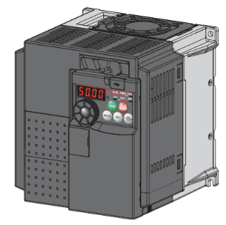
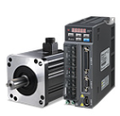
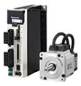
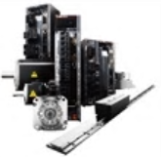
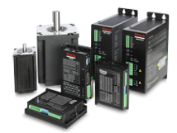
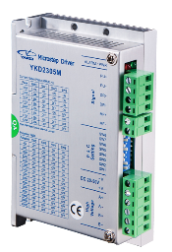
精品资源共享课程
变频、伺服、步进应用实践教程
MM420变频器接线原理图

Slide 2
MM420变频器接线原理图
变频器安装操作
1
外围电路的作用
内容
2
MM420变频器接线原理图

Slide 3
MM420变频器接线原理图
变频器安装操作
正确选择变频器外围设备的目的
①保证变频器驱动系统的正常工作；
②提高对电动机和变频器的保护；
③减小对其他设备的影响。

Slide 4
MM420变频器接线原理图
变频器安装操作
下图所示为西门子变频器与电源、电动机的连接示意图。在实际应用中，图中所示的电器并不一定全部都要连接，有的电器通常是选购件，有时还需增加断路器。

Slide 5
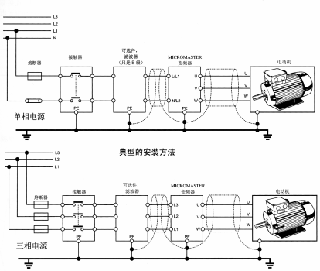
MM420变频器接线原理图
变频器安装操作

Slide 6
多选题
2分
变频器外围设备的说法正确的是（ ）
A
保证变频器驱动系统的正常工作
B
提高对电动机和变频器的保护
C
有些外围设备不是必须的，根据实际需要选用
D
减小对其他设备的影响
提交

Slide 7
谢谢大家！

